Slide 1
Nutrición en tiempos de covid-19
Que comer en tiempos de cuarentena
Profesor: MIGUEL RAMOS ALARCON

Slide 2
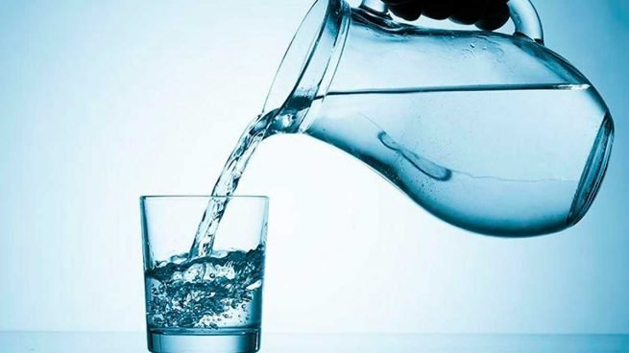
Generalidades
Mantener una buena hidratación:
La recomendación de ingesta de líquidos es primordial y se debe garantizar el consumo de agua a demanda (según la sensación de sed) o incluso sin dicha sensación, especialmente en persona mayores, garantizando al menos 1,8 litros de líquido al día, prefiriendo siempre el agua como fuente de hidratación

Slide 3
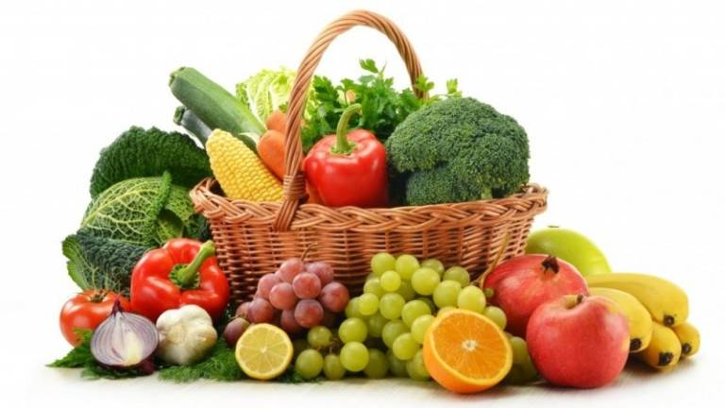
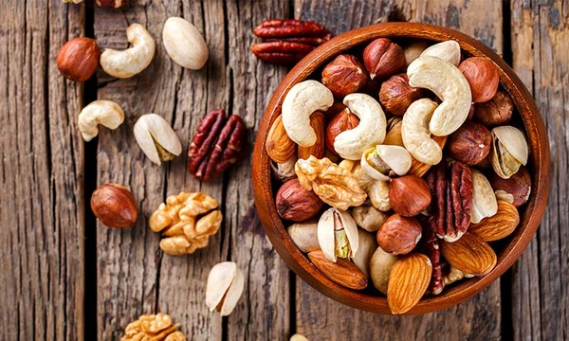
Tomar al menos 5 raciones entre frutas y hortalizas al día:
Garantizar un consumo de al menos 3 raciones de frutas al día y 2 de hortalizas es un objetivo a cumplir para toda la población, y por supuesto también para personas con COVID-19 con sintomatología leve en el domicilio.
NOTA:
Durante la cuarentena es normal debido al nivel de estrés presentar síntomas de ansiedad, es ahí donde se debe privilegiar el consumo de frutas y frutos secos o ensaladas, entre comidas principales, para no ingerir calorías que nos hagan subir de peso.

Slide 4
Elegir el consumo de productos integrales y legumbres.
Se recomienda elegir cereales integrales procedentes de grano entero (pan integral, pasta integral, arroz integral), y legumbres guisadas o estofadas, tratando de cocinar estos alimentos con verduras.
NOTA:
Lo importante es poder bajar el consumo de carbohidratos ya que al estar en cuarentena y no hacer alguna actividad que nos permitan gastar calorías, estas calorías consumidas sobre todo en los carbohidratos complejos como, arroz, fideos, papas, pan, se van acumulando como tejido graso o azúcar, lo que conlleva a un aumento de peso significativo.

Slide 5
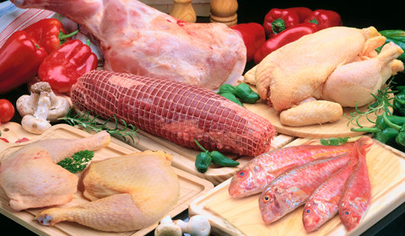
Consumo moderado de otros alimentos de origen animal:
El consumo de carnes (3-4 veces a la semana, pero máximo 1 vez a la semana carne roja – ternera, cordero o cerdo). Pescados (2-3 veces a la semana), huevos (3-4 veces a la semana), y quesos.
Debe realizarse en el marco de una alimentación saludable, eligiendo de forma preferente carnes de aves (pollo, pavo, etc), conejo y las magras de otros animales como el cerdo, y evitando el consumo de embutidos, fiambres y carnes grasas de cualquier animal.
NOTA:
Tratar de evitar lo mas posible embutidos tales como las vienesas, pate, longanizas, según estudios de Harvard a parte de poseer altos niveles de sodio, son posibles agentes potenciadores de cáncer colorrectal, insuficiencia cardiaca, etc.

Slide 6
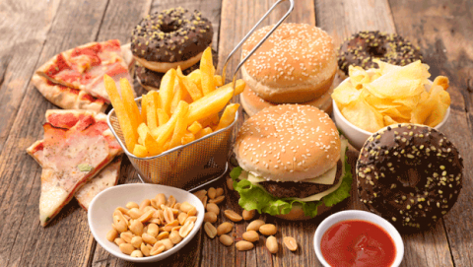
Evitar los alimentos precocinados y la comida rápida:
El consumo de alimentos precocinados (croquetas, pizzas, lasañas, canelones, etc.) y la comida rápida (pizzas, hamburguesas, etc.) No están recomendados en general en una alimentación saludable, y en particular para los más pequeños de casa, por su elevado contenido en grasas y/o azúcares), su consumo no está recomendado en general, y por lo tanto tampoco en períodos de aislamiento o cuarentena domiciliaria debido a que pueden aumentar el riesgo de padecer sobrepeso u obesidad y otras patologías asociadas. La disminución de ejercicio físico y las conductas sedentarias durante el confinamiento y una dieta insana podría aumentar el riesgo de padecer enfermedades crónicas.

Slide 7
Desayuno
Las siguientes son opciones de desayuno, puedes escoger la que más se acomode a tu estado económico actual.
Tazón o plato de cereal, de Avena con leche y frutas (plátano, manzana, frutos rojos) + un zumo de jugo natural.
2. Una porción de yogurt con granola + un zumo de jugo natural.
3. Batido de frutas y avena con leche.
4. Taza de té o taza de leche light, con una rebanada de pan integral que contenga cualquiera de estos acompañamientos: huevo, palta, jamón de ave pollo o pavo, queso fresco, mermeladas light, tomate (una rebanada), lechuga, etc. Puedes combinar entre ellos si quiere.
No es necesario comer en abundancia, ya que nuestro gasto calórico en cuarentena es muy bajo y si comemos como dice el dicho a lo rey solo engordaremos.

Slide 8
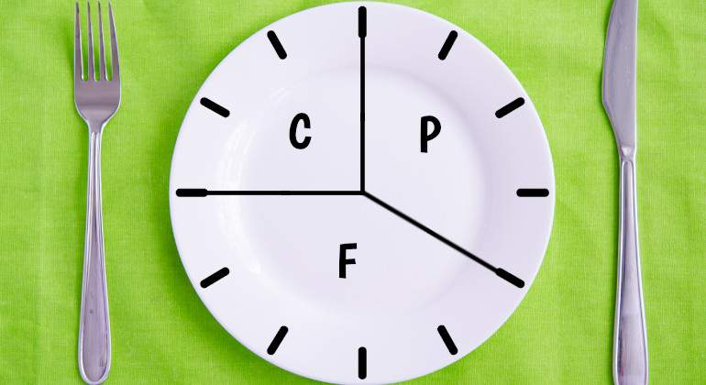
Almuerzo
Lo ideal es poder seguir la regla del reloj dentro de tu porción de almuerzo, marcando las 9 en punto y las 4 en punto, en donde la letra P, indica la cantidad de proteína que debería tener tu plato las cuales pueden ser,(carnes, legumbres, quinoa). La letra F, la cantidad de fibra es decir verduras (espinacas, brócoli, lechuga, tomate, zanahoria, champiñones, etc., que pueden ser combinadas entre ellas como una ensalada agregada al plato, y por ultimo la letra C, que indica la cantidad de carbohidratos que debes comer en tu porción de alimentos, es decir arroz, papas, pastas, etc.

Slide 9
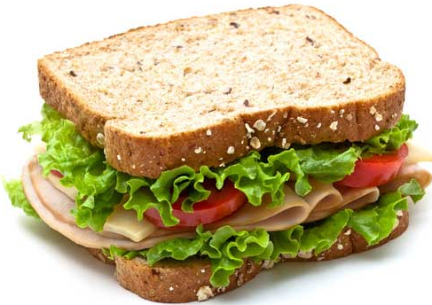
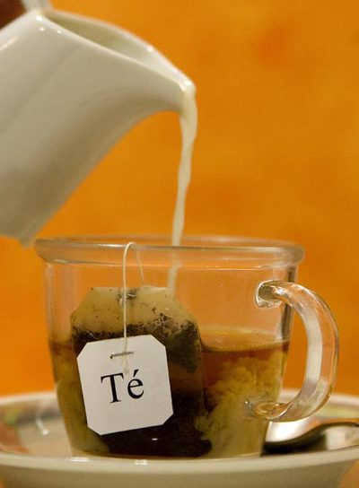
ONCE
Idealmente la once debería ser entre las 17:00 horas y 18: 00 horas.
Una once ideal seria las siguientes opciones:
Un sándwich con un carbohidrato complejo con fibra (pan de molde integral o pita integral), con agregado proteico como jamón, quesillo y huevo. También puede incluir verduras como lechuga, palta o tomate (una rebanada), la fibra y proteína causan estabilidad del azúcar en la sangre y saciedad por más tiempo.
De acompañamiento, se puede agregar un lácteo (leche) “descremado sin azúcar o algún tipo de agua de hierba o té con endulzante.

Slide 10
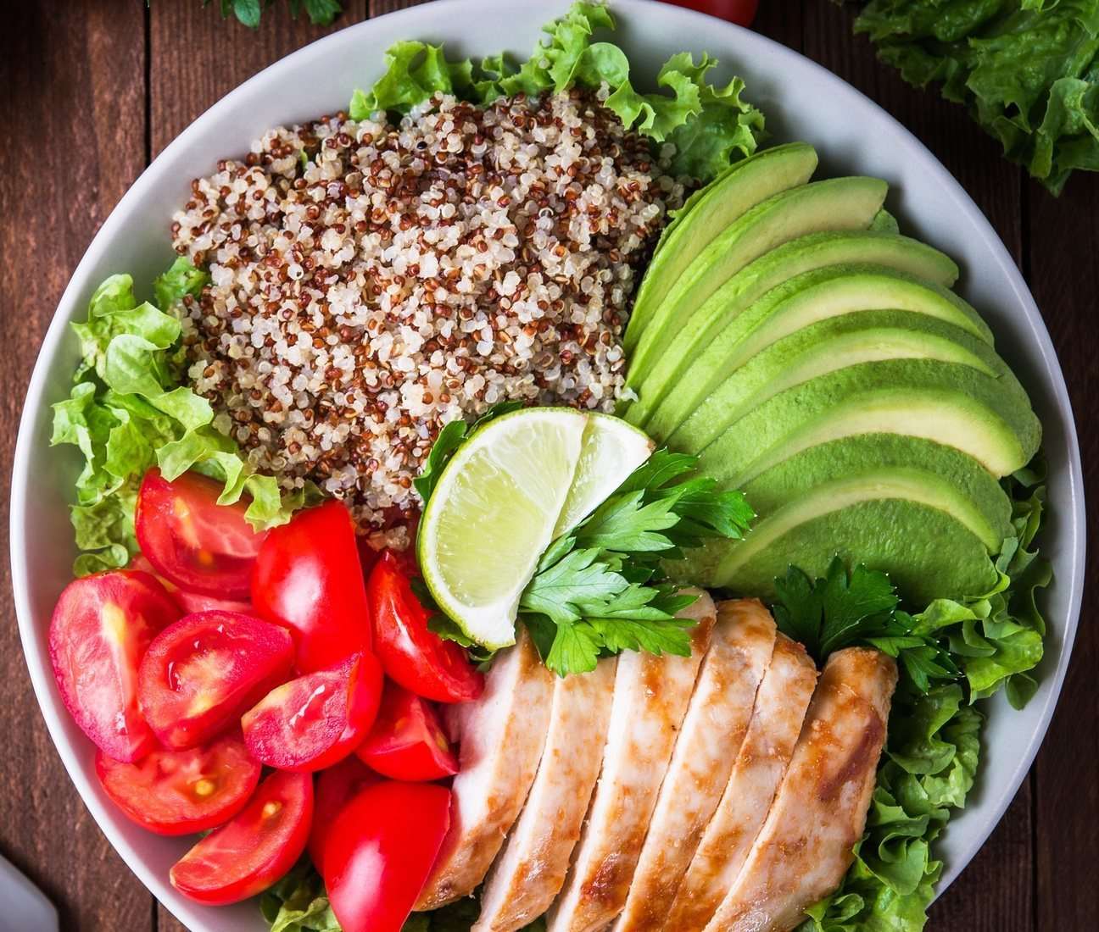
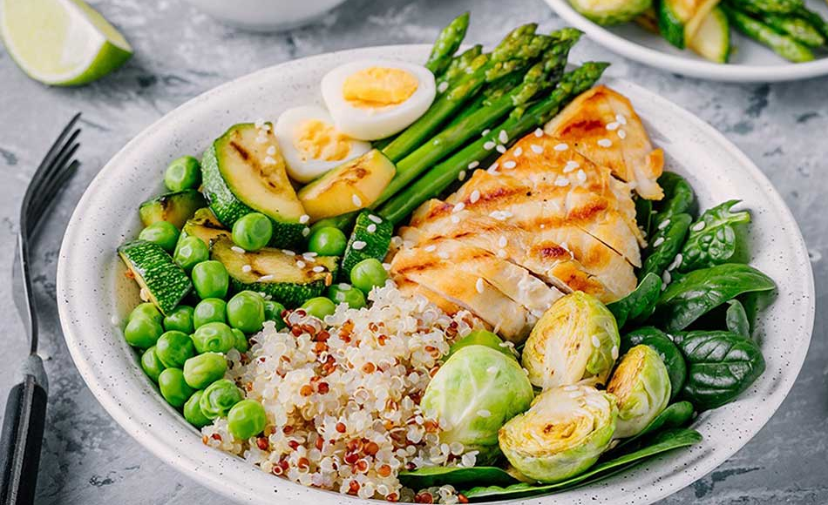
CENA
La cena es la última comida del día:
Su función es la de no acostarnos con el estómago vacío y contribuir a un buen descanso. Sin embargo, no debe ser una comida tan abundante como el desayuno o el almuerzo, ya que apenas vamos a gastar energía durante la noche, una cena excesiva en calorías podría conllevar el aumento de peso en la persona.
¿Qué debe contener una cena saludable?
Una parte de vegetal.
Una parte de proteína baja en grasas: huevo, pescado, legumbre, queso fresco o yogur, frutos secos o setas.
Una pequeña parte optativa cereal: pan integral para acompañar, pasta y arroz integral son algunas alternativas.
Una pequeña parte de grasas saludables: aceites vegetales en frío, frutos secos, yema de huevo o aguacate.

Slide 11
Tips
La idea, es que a través de este documento podamos ir adaptando nuestra alimentación sobre todo en este momento de cuarentena, en el cual nuestro gasto calórico disminuye, por ende la tendencia es a subir de peso debido a la aparición de ansiedad bajo efectos del estrés provocado por el encierro.
Tratar de comer cada 2 horas, esto permite que el organismo se mantenga activo aumentando el metabolismo en la quema de grasas, es decir comenzamos con el desayuno, luego de 2 horas un aperitivo (yogurt light , fruta o frutos secos), 2 horas después el almuerzo, 2 horas siguientes aperitivo (yogurt light , fruta o frutos secos), 2 horas más la once y finalizamos dentro de 2 horas mas máximo 9 de la noche con la cena.
2. Tomar abundante agua mínimo 1,8 litros diarios.
3. Realizar actividades que te permitan mantenerte activo durante el día:
Leer, realizar limpieza en el hogar, reparaciones en el hogar, bailar, jugar con tus hijos o mascotas.
4. Realiza por lo menos 30 minutos diarios de algún tipo de actividad física.

Slide 12
Cuida tu salud, nutricional, mental y física es fundamental en este tiempo de cuarentena
Para que juntos podamos vencer este virus

